Slide 1


《工程技术经济》
第 3 章 技术方案不确定分析
张力文 博士/讲师
广州大学 土木工程学院
124120808@qq.com
IPDO2019
Guangzhou, China

Slide 2
内容回顾
静态分析
投资收益率
盈利能力分析
静态投资回报期
确定性分析
经济效果评价
利息备付率
动态分析
偿债备付率
偿还能力分析
借款偿还期
资产负债率
不确定性分析
流动比率
经济效果评价体系
速动比率

Slide 3

主要内容
1
不确定性分析含义
2
盈亏平衡分析
3
敏感性分析
4
随堂习题
IPDO2019

Slide 4

Part 1
不确定分析含义

Slide 5



Part 1
什么是不确定性
相对应
不确定性
确定性
接触过的
不确定性？

Slide 6

Part 1
什么是不确定性
依据之一
技术方案的经济效果评价
决策
固有的内在属性
分析的基础
假设数据真实/可靠
结果则有可预测性
事实上呢？
如果数据存在不确定性呢？
确定的数据和参数
A
B
总投资，建设期，年销售收入，年经营成本，年利率,设备残值
。。。

Slide 7
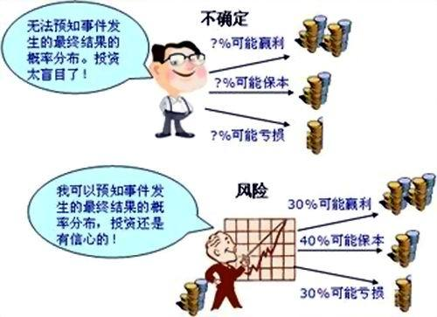
Part 1
不确定性与风险
风险：
不利事件发生的可能性
概率可计量
不确定性：
知一
或
全不知
所有可能结果
出现的可能性
难以计量

Slide 8
Part 1
什么是不确定性分析
指研究和分析当影响技术方案经济效果的各项主要因素发生变化时，拟实施技术方案的经济效果会发生什么样的变化，以便为正确决策服务的一项工作
看谁（对象）：
各项主要因素
为什么做？（目的）
服务正确决策
看他的什么（起因）：
各项主要因素发生变化时
想看到什么（结果）：
经济效果发生什么样的变化
Ye, that is what we want

Slide 9



Part 1
不确定性因素产生的原因
1.所依据的基本数据不足或者统计偏差
2.预测方法的局限，预测的假设不准确
3.未来经济形势的变化
4.技术进步
5.无法以定量来表示的定性因素的影响
6.其他外部影响因素

Slide 10
Part 1
不确定性分析内容
计算参数
拟实施技术方案
投资
产量
价格
成本
利率
汇率
收益
建设期限
经济寿命
实际值
内外部条件变化 或 测算数据误差
分析过程
对经济效果的影响程度
偏离
估计技术方案的承受能力
预测值
确定方案可靠性
最大可能减低风险
不确定性

Slide 11
Part 1
不确定性分析的方法
盈亏平衡分析
就是将技术方案投产后的产销量作为不确定因素，通过计算企业或项目的盈亏平衡点的产销量，据此分析判断不确定因素对方案经济效果的影响程度，说明方案实施的风险大小及项目承担风险的能力。
敏感性分析
是分析各种不确定性因素发生增减变化时，对财务或经济评价指标的影响，并计算敏感度系数和临界点，找到敏感因素。

Slide 12
Part 2
盈亏平衡分析

Slide 13
Part 2
成本的概念
成本分类
依据：成本费用与产量（工程量）的关系
成本
成本
成本
固定成本
成本
可变成本
产量
产量
产量
半可变成本
a. 固定成本
b. 可变成本
c. 可变成本

Slide 14

Part 2
成本的概念
固定成本
指技术方案一定的产量范围内
不受产品产量影响的成本
固定成本
In other words：
成本
不随产品产量增加发生变化的各项成本费用
可变成本
工资福利、折旧费、修理费、无形资产及其他资产摊销费等
半可变成本
举个例子

Slide 15
Part 2
成本的概念
可变成本
指随技术方案产品产量增减而成正比例变化的各项成本
固定成本
成本
可变成本
原材料、燃料、动力费、包装费、计件工资等。
半可变成本
举个例子

Slide 16
Part 2
成本的概念
半可变（固定）成本
介于固定成本和可变成本之间
随技术方案产量增长而增长
不成比例变化的成本
固定成本
能不能简化呢？
成本
可变成本
与生产批量相关的消耗性材料费用、工模具费用、运输费用等
半可变成本
举个例子

Slide 17
Part 2
成本的概念
总成本
技术方案总成本 = 固定成本 + 可变成本
成本
单位产品变动成本
C_{F}
产量
总成本
固定
成本
产量
（工程量）

Slide 18



Part 2
成本的概念

Slide 19
Part 2
销售收入与营业中的税金及附加
销售收入
二种关系：技术方案的销售收入与产品销量的关系
1
线性关系
2
非线性关系
生产活动
不会明显影响市场供求
生产活动
容易影响市场供求
价格波动不明显 → 当常数
价格波动明显 → 产量多价格低

Slide 20
Part 2
销售收入与营业中的税金及附加
营业中的税金及附加
单位产品的营业中税金及附加是随产品销售单价变化而变化的，为方便，两者合并考虑
经简化,技术方案销售收入:
销售收入
S：销售收入
p：单位产品售价
产量
T_{u}：单位产品营业中税金及附加

Slide 21

Part 2
量本利模型
利润
成本
利润
产销量
量本利模型
统一考虑

Slide 22
Part 2
量本利模型
引入假设：
生产量等于销售量
产销量变化，单位可变成本不变
产销量变化，销售单价不变
单一产品假设
基本的损益方程式

Slide 23
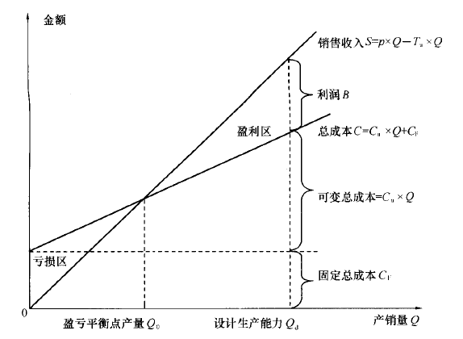
Part 2
基本的量本利图

Slide 24

Part 2
产销量（工程量）盈亏分析方法
BEP(Q)：盈亏平衡点时的销售量
令：
哪个好？
大？
得到：以产销量表示的盈亏平衡点为：
小？

Slide 25
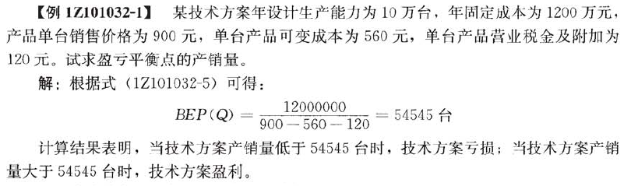
Part 2
产销量（工程量）盈亏分析方法

Slide 26
Part 2
生产能力利用率盈亏平衡分析的方法
生产能力利用率表示的盈亏平衡点BEP（%），是指盈亏平衡点产销量占企业正常产销量的比重。
正常产销量或设计生产能力
年营业收入
年营业中税金及附加
年可变成本

Slide 27
Part 2
生产能力利用率盈亏平衡分析的方法
生产能力利用率盈亏平衡点

Slide 28
Part 3
敏感性分析

Slide 29



Part 3
敏感性分析因素与非敏感性因素
客观事实：技术方案中，各类因素的变化对经济指标的影响程度是不同的
小变化引起大变动：敏感性因素
大变化引起小变动：非敏感性因素
决策者应该重点关注
运输合作伙伴的变更
汇率的变化
以出口为主的工厂

Slide 30
Part 3
敏感性分析的内容
在技术方案确定性分析的基础上
通过进一步分析、预测技术方案主要不确定因素的变化对技术方案评价指标的影响（如财务内部收益率、财务净现值等）
从中找出敏感因素，确定评价指标对该因素的敏感程度和技术方案对其变化的承受能力。
1
2
3
基础是啥？
因素变化对指标的影响
敏感程度，承受能力

Slide 31


Part 3
敏感性分析的内容
敏感性分析
单因素敏感性分析
多因素敏感性分析
导数？
偏导？
全微分？

Slide 32
Part 3
敏感性分析的步骤
总览图：
Step 1：确定分析指标
Step 2：选择需要分析的不确定因素
Step 3：分析不确定因素波动及其对分析指标带来的增减
Step 5: 选择方案
Step 4：确定敏感因素

Slide 33
Part 3
敏感性分析的步骤
（一）确定分析指标
有关联
分析的目标
分析的任务
经济效果各项指标
财务净现值
财务内部收益率
静态投资回收期
。。。
。。。
。。。
均可
敏感性分析的指标
综合考虑
技术方案特点
实际需求情况
不超出确定性分析经济效果的指标
指标重要程度

Slide 34
Part 3
敏感性分析的步骤
例如：
如果主要分析方案状态和参数变化对方案投资回收快慢的影响，则可选用投资回收期作为分析指标；
如果主要分析产品价格波动对方案超额净收益的影响，则可选用净现值作为分析指标；
如果主要分析投资大小对方案资金回收能力的影响，则可选用内部收益率指标等。

Slide 35

Part 3
敏感性分析的步骤
（二）选择需要分析的不确定因素
两个原则:
预计这些因素在其可能变动的范围内对财务评价指标的影响较大。
对在确定性财务分析中采用该因素的数据的准确性把握不大。

Slide 36
Part 3
敏感性分析的步骤
（三）分析每个不确定因素的波动程度及其对分析指标可能带来的增减情况
两个子步:
一定幅度变化不确定因素（±5%， ±10%, ±15%,… ）
计算不确定因素变化引起的经济效果指标变化,然后绘图或列表

Slide 37
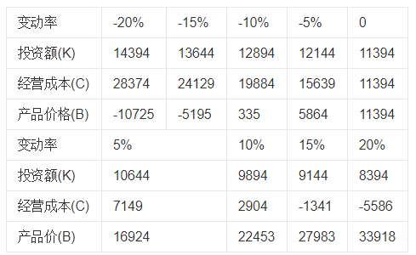
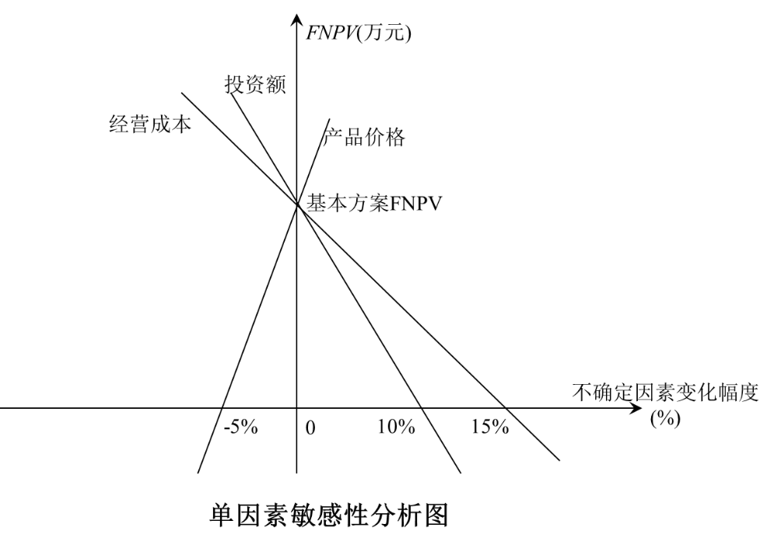
Part 3
敏感性分析的步骤
单因素变化对XXX指标的影响

Slide 38

Part 3
敏感性分析的步骤
（四）确定敏感因素
敏感性分析的目的之一？
寻求敏感因素
计算，并加以判断
1
敏感度系数
2
临界点

Slide 39
Part 3
敏感性分析的步骤
敏感度系数(S_{AF})
S_{AF}>0,同方向变化；
S_{AF}<0,反方向变化；
S_{AF}=0,没变化，不相干;
S_{AF} 评价指标A对不确定因素F的敏感度系数
︱S_{AF}︱越大，表明评价指标 A 对于不确定性因素 F 越敏感；反之，则不敏感。
不确定因素F的变化率（%）
评价指标A相应的变化率（%）

Slide 40
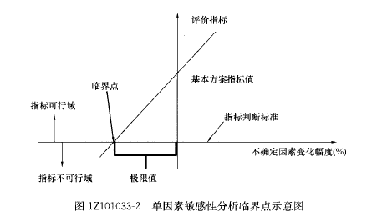
Part 3
敏感性分析的步骤
图解法：
临界点
临界点是指技术方案允许不确定性因素向不利方向变化的极限值。
超过极限，技术方案的效益指标将不可行。

Slide 41
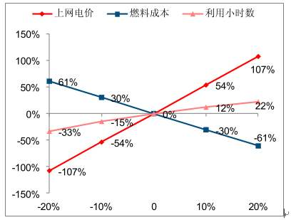
Part 3
敏感性分析的步骤
（五）选择方案
一般应选择技术方案具备：
实际情况复杂时
考虑多因素敏感性分析
敏感程度小
承受风险能力强
可靠性大

Slide 42
Part 3
敏感性分析的特点
敏感分析的优点：
敏感性分析在一定程度上对不确定性因素的变动对技术方案投资效果的影响做了定量的描述，有助于搞清技术方案对不确定性因素的不利变动所能容许的风险程度，有助于鉴别何者是敏感因素。

Slide 43
Part 3
敏感性分析的特点
敏感性分析局限性
主要依靠分析人员凭借主观经验来分析判断，难免存在片面性。
不能说明不确定性因素发生变动的可能性是大还是小。

Slide 44
Part 3
例题讲解：
1.[2007真题]进行建设项目敏感性分析时,如果主要分析方案状态和参数变化对投资回收快慢与对方案超额净收益的影响,应选取的分析指标为( C )。
A.财务内部收益率与财务净现值 B.投资回收期与财务内部收益率 C.投资回收期与财务净现值 D.建设工期与财务净现值
2．[2006真题]根据对项目不同方案的敏感性分析，投资者应选择（ D ）的方案实施。 A.盈亏平衡点高，抗风险能力适中 B.盈亏平衡点低，承受风险能力弱 C.项目敏感程度大，抗风险能力强 D.项目敏感程度小，抗风险能力强

Slide 45
Part 4
随堂习题

Slide 46
Part 4
1
不确定性分析含义
2
盈亏平衡分析
3
敏感性分析
IPDO2019

Slide 47
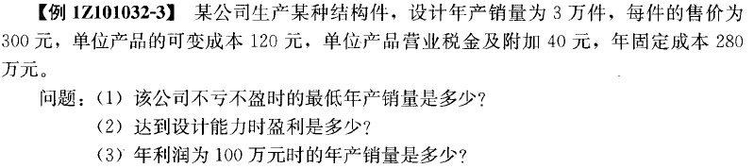
Part 4
综合练习题

Slide 48
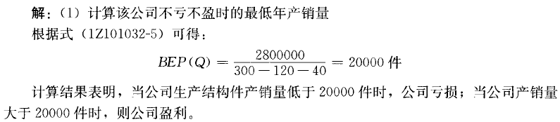
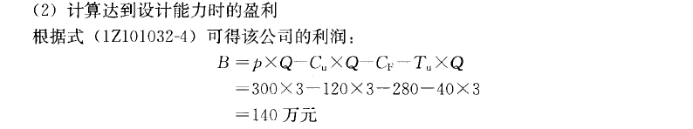
Part 4

Slide 49
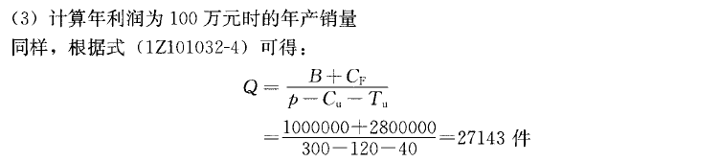
Part 4

Slide 50

Thank you
pancd2009@163.com

